Slide 1
Program de formare pentru femei Mentalitatea digitală

Slide 2
Sprijinul Comisiei Europene pentru producerea acestei publicații nu constituie o aprobare a conținutului, care reflectă doar opiniile autorilor, iar Comisia nu poate fi făcută responsabilă pentru nicio utilizare care poate fi făcută a informațiilor conținute în aceasta. .
Project number 2021-1-RO01-KA220-ADU-000026741
Notes:
DON’T CHANGE

Slide 3
Dacă vrei ceva nou, trebuie să nu mai faci ceva vechi.
Peter F. Drucker
Notes:
Insert here a quote related to the module topic

Slide 4
Creativitate și inovație
5
Elaborat de: Found.ation

Slide 5
După finalizarea acestui modul veți putea să:
Definiți și să descrieți creativitatea.
Descoperiți cum să vă modificați modul în care funcționează creierul pentru a produce idei.
Recunoașteți acțiunile care sunt susceptibile să stimuleze inovația.
Recunoașteți și apreciați diversitatea creativă a celor din jur.
Sporiți-vă creativitatea provocându-vă zona de confort.
Gestionați riscul într-un proces de inovare.
Aflați cum diversitatea creativă afectează ideile pe care le generați și cum le folosiți.
Învățați să acționați fără cunoștințe multe și cu puține resurse.
Luați rapid decizii și asigurați implementări rapide ale proiectelor pentru inovare.

Slide 6
Înțelegerea creativității

Slide 7
Contextul inovației și creativității
Creativitatea și inovația au fost identificate ca abilități esențiale pentru secolul XXI, în special atunci când aceste abilități pot crește potențialul uman prin atragerea unor părți pozitive ale individului. Aceste abilități au fost apreciate într-o varietate de contexte. În această secțiune, vom analiza conceptele de creativitate și inovație în contextul antreprenoriatului.
Pentru a continua, trebuie să definim și să distingem următorii termeni: imaginație, creativitate și inovație.
Imaginația este procesul de a gândi și combina diferite lucruri și situații care nu sunt prezente și pot fi experimentate de simțurile noastre, cu alte cuvinte nu sunt reale (încă).
Creativitatea este procesul de generare a unor idei noi valoroase care pot fi traduse în diverse forme, forme și context.
Inovația este procesul de punere în practică a acestor ideai urmând un plan.

Slide 8
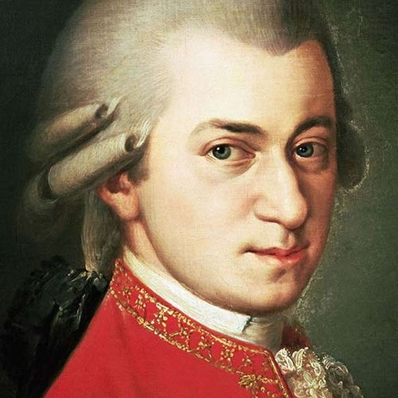
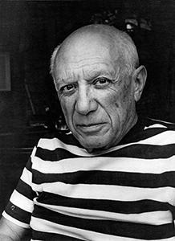
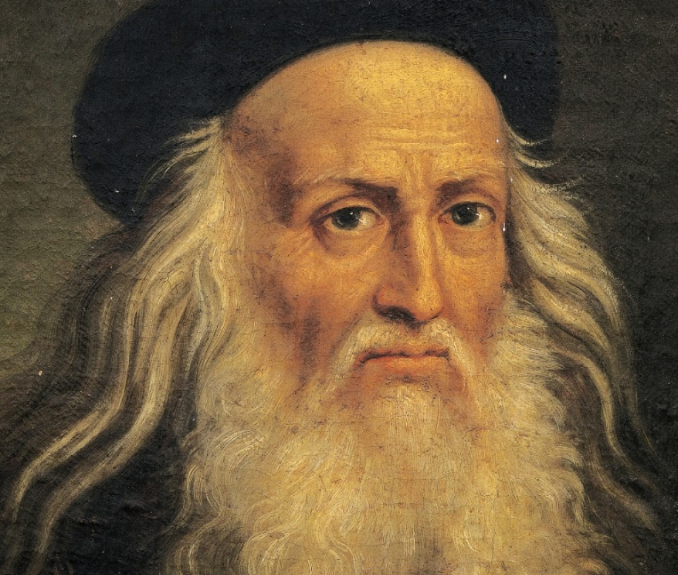
Creativitatea
Mulți dintre noi cred că, creativitatea este o abilitate naturală, dar studiile arată că este de fapt un comportament dobândit în proporție de 85 la sută. Cu alte cuvinte, suntem 85 la sută la fel de talentați ca Mozart, da Vinci și Picasso în ceea ce privește creativitatea.
Din cauza educației noastre, ne am pierdut capacitatea de gândire originală. Suntem învățați să facem ghiciri despre ceea ce profesorul știe. Există doar un singur răspuns corect.

Slide 9
Abilități de creativitate
Beneficii personale
Creșterea stimei de sine și a încrederii în sine
Abilități îmbunătățite de rezolvare a problemelor
O mai mare flexibilitate și adaptabilitate
Beneficii profesionale
Creșterea competitivității pe piața muncii
Capacitatea de a veni cu soluții noi și inovatoare la probleme
Potențial de avansare în carieră și satisfacție sporită în muncă

Slide 10
30 Cercuri Obiectivul acestei activități este de a motiva participanții să gândească creativ și ieșit din cutie.
Pași pentru finalizarea activității
Pasul 1: În grupuri de câte 3-4, luați o foaie de hârtie și un creion și desenați 30 de cercuri, distanțate uniform și aproximativ de aceeași dimensiune.
Pasul 2: Folosind doar cercurile de pe hârtie, creați cât mai multe desene diferite. Încercați să gândiți creativ și să nu vă lăsați limitat de formele sau obiectele obișnuite pe care le-ar putea reprezenta cercurile.
Pasul 3: Împărtășește-ți desenele cu restul grupului.
TIME 20 minute

Slide 11
Deblocarea creativității
Reflecție
Notați următoarele solicitări:
Cum definiți creativitatea?
Vă puteți gândi la o perioadă în care ați fost deosebit de creativ? Care era situația?
Cum abordați în prezent problemele și generați idei noi?
Acțiune
Stabiliți un obiectiv personal pentru a încorpora creativitatea în viața de zi cu zi, profesională și personală.

Slide 12
Pentru a afla mai multe despre acest modul:
O modalitate puternică de a-ți elibera creativitatea naturală | Tim Harford:
https://www.youtube.com/watch?v=yjYrxcGSWX4
Cum să fii creativ: https://www.nytimes.com/guides/year-of-living-better/how-to-be-creative

Slide 13
Caseta de instrumente pentru inovare

Slide 14
Inovația
Inovația este motorul care conduce progresul oferind idei inovatoare și soluții practice. Pentru a defini inovația în termeni de afaceri, trebuie să ne schimbăm perspectiva și concentrarea.
Mai exact, atunci când ne referim la inovație în lumea afacerilor, ne referim la introducerea a ceva nou care creează valoare, fie că este un produs sau un serviciu nou, un model de afaceri sau un proces.
DESCOPERI
TEST
LANSEZI

Slide 15
Inovația
Produse inovatoare
iPodul, care a revoluționat modul în care oamenii ascultă muzică oferind o alternativă digitală portabilă la CD-uri
Tesla Model S, care a depășit limitele designului și performanței vehiculelor electrice
Termostatul Nest, care folosește tehnologia inteligentă pentru a afla programul utilizatorului și pentru a regla temperatura în consecință
Procese inovatoare
Sistemul de producție Toyota, care a introdus conceptul de producție slabă și a fost adoptată pe care largă industria auto
Platforme de educație online, care au făcut posibil ca oamenii să învețe de oriunde în lume
Telemedicina, care permite pacienților să primească îngrijiri medicale de la distanță prin video conferință sau alte tehnologii
Modele afaceri inovatoare
Airbnb, care a creat o nouă o nouă modalitate prin care oamenii să câștige bani prin închirierea caselor sau apartamentelor
Netflix, care a pertubat modelul tradițonal acasă oferind streaming video la cerere
PayPal, care a revoluționat modul în care oamenii efectuează plăți online, oferind o platformă sigură și ușor de utilizat

Slide 16
Trusa de instrumente pentru inovare
Un set de instrumente de inovare este o colecție de metode, tehnici și instrumente care pot fi folosite pentru a genera idei noi și inovatoare. Aceste instrumente pot fi folosite în procesul de gândire de proiectare pentru a ajuta echipele să gândească creativ, să rezolve probleme și să dezvolte noi produse, servicii sau procese. Câteva exemple de instrumente care pot fi incluse într-un set de instrumente de inovare sunt:
Brainstorming: Aceasta este o tehnică de generare a unui număr mare de idei într-o perioadă scurtă de timp. Se poate face individual sau în grup și implică renunțarea la judecată și încurajarea ideilor sălbatice și creative.
SCAMPER: Aceasta este o tehnică pentru a veni cu idei noi prin adresarea unei serii de întrebări despre un produs sau proces existent. Întrebările sunt: Înlocuire, Combină, Adaptare, Modificare, Dă o altă utilizare, Eliminare, Inversa.
Gândirea laterală: Acesta este un mod de gândire care implică abordarea problemelor din unghiuri neașteptate și căutarea unor soluții neconvenționale. Este adesea folosit pentru a sparge blocurile creative și pentru a găsi noi moduri de gândire.
Harta mentală: Aceasta este o tehnică vizuală de brainstorming care implică crearea unei diagrame sau a unei hărți de idei și conexiuni. Vă poate ajuta să organizați ideile și să vedeți conexiuni care ar putea să nu fie imediat evidente..
Șase pălării de gândire: Aceasta este o tehnică de abordare a problemelor din mai multe perspective. Implică folosirea a „șase" pălării diferite pentru a reprezenta diferite moduri de gândire: alb (factual)e, roșu (emoțional), negru (critic), galben (optimist), verde (creativ) și albastru(planificare).

Slide 17
Povestirea Obiectivul acestei activități este de a încuraja participanții să folosească povestirea ca un instrument pentru a-și împărtăși ideile și experiențele și de a împărtăși gândirea inovatoare a femeilor prin evidențierea poveștilor și realizărilor lor.
Pași pentru finalizarea activității
Pasul 1: În grupuri de 3-4, alege o femeie, care poate fi o femeie celebră sau cineva cunoscută grupului, ca protagonista poveștii tale.
Pasul 2: Dezvoltați o scurtă poveste care evidențiază realizările protagonistului și modul în care acestea le-au depășit..
Pasul 3: Prezintă povestea ta restului clasei.
TIMP: 20 minute

Slide 18
Inspirat de la alții
Reflecție
Gândește-te la un model de femeie pe care îl admiri și notează următoarele sugestii:
Cum te-a inspirat?
Ce ai învățat din povestea ei?
Cum poți aplica ceea ce ai învățat în propria ta viață?
Acțiune
Definiți-vă propunerea de valoare personală.
Stabiliți obiective și începeți să vă dezvoltați capacitățile de bază.

Slide 19
Pentru a afla mai multe despre acest modul:
De ce inovația se referă mai degrabă la oameni decât la idei strălucitoare | Alexandre Janssen:
https://www.youtube.com/watch?v=Q7chxarBJ98
Arta inovației | Guy Kawasaki: https://www.youtube.com/watch?v=Mtjatz9r-Vc

Slide 20
Managementul inovației

Slide 21
O poveste de succes
Admiri Google? Apoi întrebați-vă ce rol joacă inovația în strategia Google. Este evident că nu am admira Google, și de fapt, nici nu am ști despre Google dacă nu ar fi inovație. Însăși existența companiei este bazată pe o singură perspectivă strategică și pe două inovații critice care au făcut strategia reală. Perspectiva a fost că, pe măsură ce numărul de pagini web creștea, potențialul internetului ca resursă de informații depășea celelalte resurse pentru scară, viteză și comoditate, dar era din ce în ce mai dificil pentru oameni să găsească informațiile pe care le căutau..
A doua inovație a fost o inovație de model de afaceri, care a transformat compania într-un succes financiar împreună cu succesul său în căutarea tehnică. Când liderii Google și-au dat seama în 2000 că pot vinde spațiu publicitar la licitație împreună cu cuvintele-cheie pe care utilizatorii Google le-au căutat, au dezlănțuit o mașină de profit de mai multe miliarde de dolari. Integrarea acestor două inovații a oferit un avantaj multiplicativ, iar concurenții Google scad pe margine, deoarece compania continuă să domine.

Slide 22
Cultura inovației
Care este succesul Google? A stabilit o cultură a inovației.
O cultură a inovației înseamnă că echipa de conducere executivă are o politică de“uși deschise”. Înseamnă timp dedicat echipelor pentru a experimenta și a urmări ideile sălbatice pe care le-au plasat în jur. Înseamnă forumuri deschise, ad-hoc în care angajații pot transmite idei unul de la celălalt și pot împărtăși ceea ce au lucrat.
La nivel personal puteți încorpora o cultură a inovației urmărind aceste strategii:
Încurajează mentalitatea de încercare și eroare
Inspiră oamenii să încerce lucruri noi și să-și asume riscuri măsurate cu ideile lor..
Testează-ți ipotezele și colectează feedback valoros
Nu fi un obositor al controlului; lasă-i pe alții să încerce ceva la care nu te-ai gândit.

Slide 23
Eșecul se întâmplă, așa că importanța este să eșuezi bine.
Fii sincer cu tine (deseori rămânem fără resurse înainte de a rămâne fără opțiuni)
Fii sincer cu părțile interesate (asigură-te că înțeleg situația)
Dacă sunt necesare tăieturi, faceți-le rapid (înainte să fie prea târziu)
Măsurați și urmăriți inovația
Stabiliți obiective clare și urmăriți în mod regulat progresul..
Creați un sistem pentru captarea și urmărirea ideilor.
Fii la curent cu tendințele din industrie.
Pune-te în pielea clienților tăi
Definiți-vă clientul – Aflați cine sunt clienții dumneavoastră și de unde provin.
Identificați punctele de interacțiune – Cum interacționează clienții cu .dumneavoastră.
Observați-le comportamentul în timp real – Analytics vă ajută să înțelegeți mai bine și să îndepliniți cerințele clienților dumneavoastră.
Metrici
Implicarea clienților

Slide 24
Călătoria clientului Obiectivul acestei activități este de a motiva participanții să-și lărgească perspectivele și să descopere oportunități de inovare care vor emoționa clienții.
Pași pentru finalizarea activității
Pasul 1: În grupuri de 3-4, alegeți o sarcină zilnică, cum ar fi cumpărăturile la o băcănie sau luarea metroului.
Pasul 2: Creați o persoană feminină care este utilizatorul dumneavoastră țintă pentru sarcina aleasă. Faceți o hartă a călătoriei clientului, inclusiv toți pașii înainte, în timpul și după această sarcină.
Pasul 3: Generați idei pentru modalități de a-și îmbunătăți experiența și de a crea factori WOW . Arată-le restului clasei călătoria revizuită.
TIMP: 20 minute

Slide 25
Ai încredere în tine
Reflecție
Notați următoarele solicitări:
Care sunt cele mai mari puncte forte ale tale?
Cum te ajută aceste puncte forte să devii inovator?
Cum puteți îmbunătăți și mai mult aceste capacități?
Acțiune
Creați-vă călătoria personală pentru a vă îmbunătăți abilitățile .

Slide 26
Pentru a afla mai multe despre acest modul :
Cum este organizat Apple pentru inovare: organizația funcțională:
https://www.youtube.com/watch?v=5hENFA3CJUY
12 caracteristici-cheie ale unei culturi a inovației (cu sfaturi):
www.indeed.com/career-advice/career-development/characteristics-of-culture-of-innovation
Notes:
Anything’s possible if you’ve got enough nerve.” –J.K. Rowling

Slide 27
Orice este posibil dacă ai suficient nervi.
J.K. Rowling

Slide 28
Stabilește un nou obiectiv și finalizează un alt modul!
Mentalitatea digitală
M1: Transformarea digitală
M2: Lucru la distanță
M3: Introducere la media digitală și marketing
M4: Introducere în gândirea de proiectare
M5: Creativitate și inovația

Slide 29
Sprijinul Comisiei Europene pentru producerea acestei publicații nu constituie o aprobare a conținutului, care reflectă doar opiniile autorilor, iar Comisia nu poate fi făcută responsabilă pentru nicio utilizare care poate fi făcută a informațiilor conținute în aceasta
Project number 2021-1-RO01-KA220-ADU-000026741

